Slide 1
Dolgozói Beléptető Rendszer
ASP.NET Core és Svelte alapú megoldás valamint MAUI App

Slide 2
Projekt bemutatása
Dolgozói Beléptető Rendszer célja: munkaidő nyilvántartás.
Belépés/kilépés rögzítése
Dolgozók hozzáadása, törlése

Slide 3
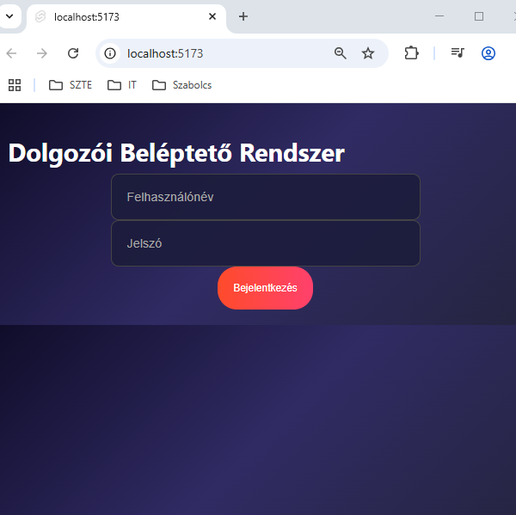
Login oldal

Slide 4
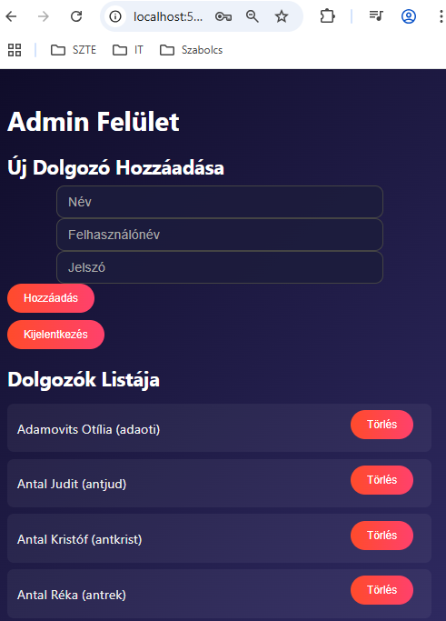
Admin felület

Slide 5
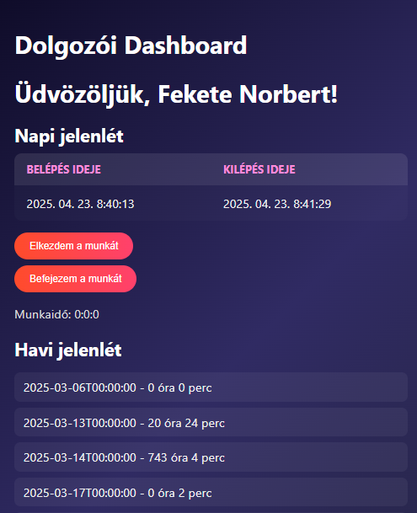
Dolgozói felület

Slide 6
Technológiai stack
Backend: ASP.NET Core Web API
Frontend: Svelte, .NET MAUI
Adatbázis: MYSQL
JWT hitelesítés

Slide 7
Rendszer funkciói
Felhasználói hitelesítés
Munkaidő-nyilvántartás
Admin funkciók
Token alapú védelem

Slide 8
Adatbázis szerkezete
dolgozók: név, felhasználónév, jelszóHash, admin státusz
munkaórák: belépési/kilépési idő
havi munka: ledolgozott percek naponta

Slide 9
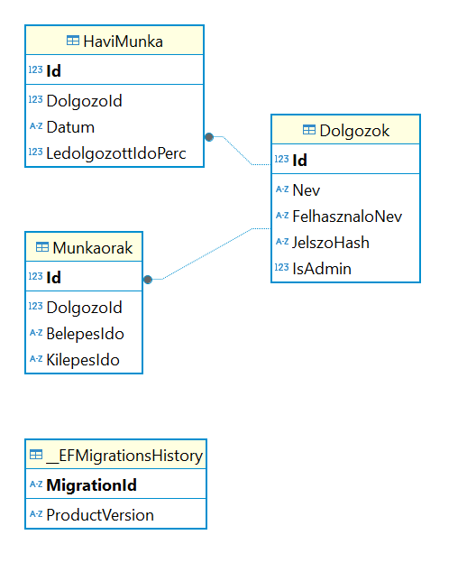
Adattáblák

Slide 10
Dolgozók kezelése
Regisztráció során: név, felhasználónév, jelszó
Admin jelölés (IsAdmin), ha 0 akkor dolgozó ha 1 akkor admin
BCrypt jelszótárolás

Slide 11
DTO alkalmazása
Az alkalmazásban DTO-k (Data Transfer Object) is alkalmazásra kerültek a bejelentkezési és regisztrációs folyamatokhoz (pl. LoginRequest, RegisterRequest).

Slide 12
Be- és kijelentkezés logika
/check-in és /check-out végpontok
Csak egy aktív műszak engedélyezett egyszerre
munkaidő számláló megjelenítése
Kilépéskor automatikus időszámítás

Slide 13
Munkaidő naplózás
Minden be- és kilépés rögzítése
Havi szinten számolt ledolgozott idő
Perc alapú tárolás

Slide 14
JWT alapú hitelesítés
Token generálás login után
appsettings.json tartalmazza a titkos kulcsot
Role alapú jogosultságok
lehetővé teszi, hogy a felhasználók különböző szerepkörökhöz (pl. Admin, User, Moderator) legyenek hozzárendelve, és a rendszer ezek alapján szabályozza, hogy ki mit érhet el vagy mit csinálhat az alkalmazásban.

Slide 15
Admin jogosultság
Csak admin végezhet CRUD műveleteket
Claims alapján történő ellenőrzés
Swagger-ben tesztelhető

Slide 16
Swagger integráció
Automatikus API dokumentáció
Bearer token beállítási lehetőség
Swagger UI engedélyezve fejlesztői környezetben

Slide 17
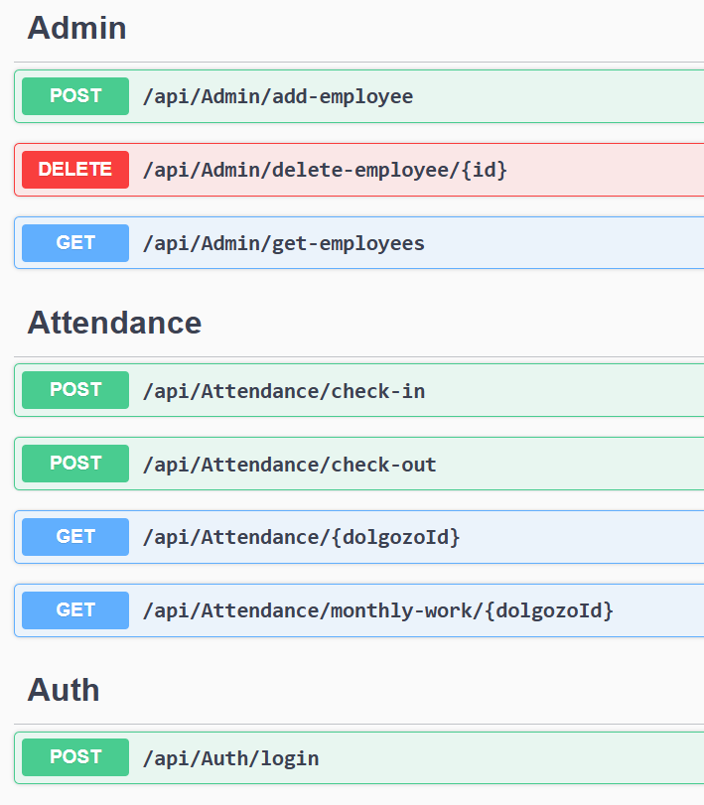
Swaggwer

Slide 18
CORS és Svelte kapcsolat
CORS policy: AllowAll
Frontend fetch kérések támogatása
Svelte fejlesztéshez szükséges beállítások

Slide 19
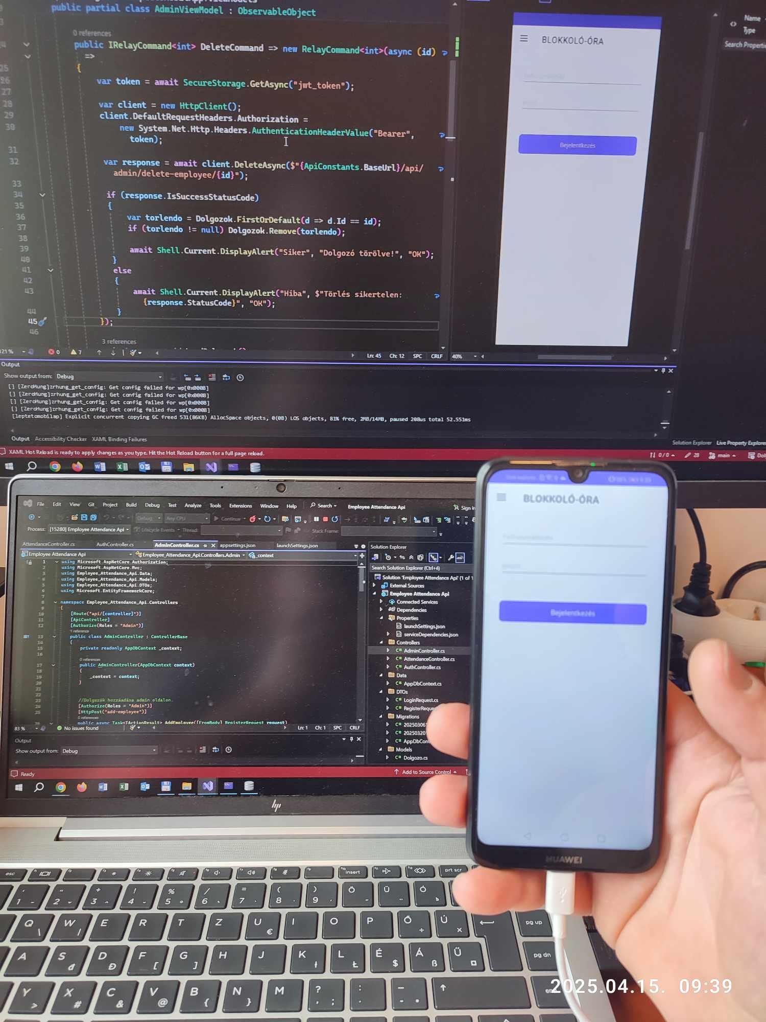
MAUI APP

Slide 20
Telepítési beállítások
MYSQL: fejlesztési és éles környezethez
appsettings.json kapcsolat beállítása

Slide 21
Jövőbeli tervek
Integráció RFID/NFC olvasókkal a gyorsabb beléptetés érdekében
MAUI mobil alkalmazás integráció
Bővített riport és statisztikai modul
Bővíthetőség további modulokkal, pl. szabadság kezelés, túlóra-jóváhagyás, havi/jelenléti kimutatások.

Slide 22
Összegzés / Kérdések
Modern, biztonságos és bővíthető rendszer.
További ötletek, kérdések?

